Slide 1
Notre affaire à tous et « l’arme du droit » Le combat d’une ONG pour la justice climatique
Christel COURNIL
Professeure des universités en droit public
Sciences Po Toulouse
Membre du LASSP et de l’IDPS
christel.cournil@sciencespo-toulouse.fr

Slide 2
ONG et Climat
Question climatique a « bousculé » le répertoire d’actions des ONGE (Faraco)
Action transnationale pour les négociations climatiques (coalition)
Les nouvelles ONG « climat »
Nouveaux « répertoires d’action », dont juridiques
En France : Notre affaire à tous

Slide 3
L’association Notre affaire à tous
Place nouvelle dans le paysage des associations env. françaises
L’objet social de l’association : « arme du droit » et la justice climatique
Collectif de juristes (avocats, juristes associatifs, universitaires) crée l’association au « lendemain » de la décision d’Urgenda (2015) – Marie Toussaint (Pdte)
2015 : dépose une demande préalable indemnitaire auprès du Ministre de l’environnement pour carence fautive de l’Etat / mais aucune requête déposée au Trib. adm
2016 -2017 : Structuration de l’association et « montée en compétence » (1er colloque internationale sur les procès climatiques mondiaux 2017)
2017-2018 : Collaboration avec un cabinet d’avocats VIGO : préparation d’un projet de recours « martyr » (+ 120 p.)
Octobre 2018: Coalition : Greenpeace, Fondation pour la Nature et l’Homme (Hulot) et OXFAM = L’Affaire du siècle

Slide 4
Les 3 fenêtres d’actions juridiques des ONGE
Manifestation de « l’arme du droit » (L. Israël) & de « l’activisme légal »
La phase pré-normative (alerte, approche discursive sur les besoins de droit, modification nécessaire du droit)
La phase de l’élaboration de la norme (avant & pendant les sessions parlementaires)
La phase de l’application du droit (contestation de l’effectivité et l’efficacité du droit avec les procès)

Slide 5
Les deux types de répertoire de NAAT
L’action par le discours lors de l’élaboration des normes
L’action par le procès

Slide 6
I/ L’action par le discours sur la fabrique des normes
1. La « contribution extérieure » de Naat devant le Conseil Constit
2. La proposition de révision constitutionnelle de Naat

Slide 7
1. Contestation du manque d’ambition de la loi relative à l’énergie et au climat par une « porte étroite » au conseil constitutionnel
Influencer par le truchement de la procédure du contrôle de constitutionnalité devant le CC (a priori)
« Éclairer le juge »
Contester les insuffisances de la loi LEC
Diffuser une Doxa
Droit de vivre dans un système climatique stable
Exiger la prise en compte des émissions importées

Slide 8
2. Activisme constitutionnel pour un second verdissement constitutionnel
Activisme constitutionnel pour un second verdissement constitutionnel
Appel de la « Constitution écologique »
Proposition d’un titre dédié à la transition écologique (non retenue)
Proposition de modification de l’art. 1er de la Constitution à la Convention citoyenne pour le climat qui l’a retenue (juin 2020)
« Plaidoyer de couloir », fev. 2021
Référendum constitutionnel 2022

Slide 9
II/ L’action par le procès « stratégique »
1. Faire constater l’inaction de l’État
2. Fixer des obligations aux entreprises
3. Contester les « projets climaticides »

Slide 10
1. Faire constater l’inaction Étatique : L’Affaire du siècle

Slide 11
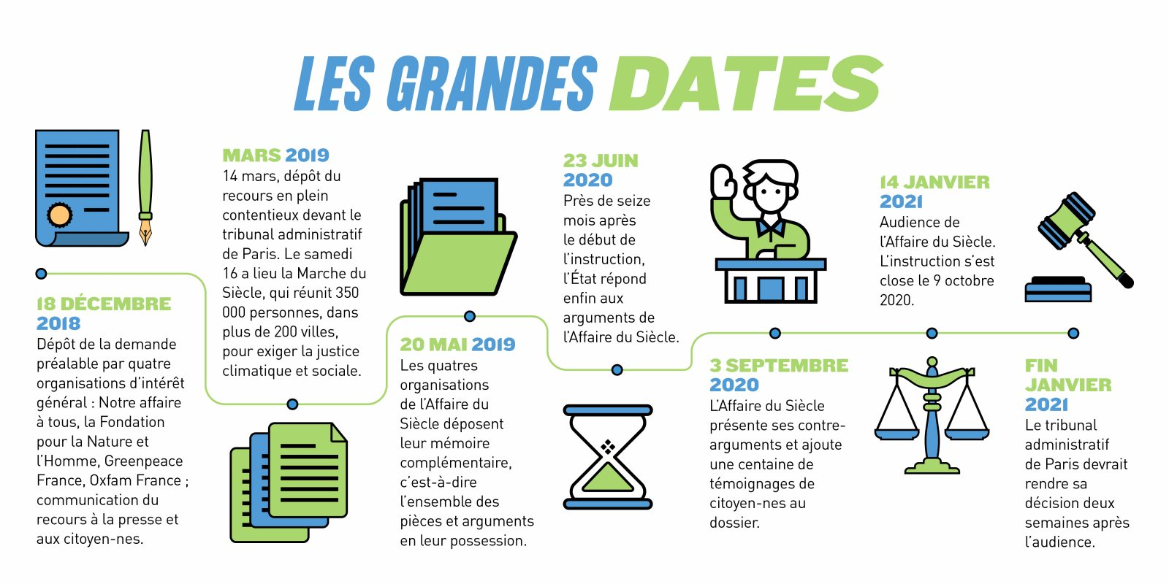

Slide 12
Les avancées en France depuis le Lancement de l’ADS
Accélération de l’agenda politique
Programmation pluriannuelle de l’énergie et la SNBC 2
Les 146 propositions de la Convention citoyenne pour le climat
Création du HCC et conseil de défense écologique
Accélération du cadre réglementaire et légal
Loi énergie climat (2019) avec la neutralité carbone dans la loi pour 2050
Légalisation de l’urgence écologique et climatique dans le code de l’énergie
Le projet de loi de la CCC (janvier 2021)
Projet de révision constitutionnelle (art 1er de la Constitution)

Slide 13
Objectifs, demandes & résultats
TA Affaire du siècle février 2021
CE Commune de Grande-Synthe nov 2020
Faire reconnaitre une obligation générale de lutte climatique et contraignante = obtenue avec l’intervention volontaire dans le contentieux de GS
Condamnation de l’État pour inaction climatique (Faute) = obtenue
Réparation du préjudice moral des associations = obtenue 1 €
Reconnaissance du dommage écologique en matière climatique devant le juge administratif = obtenue
Réparation indemnitaire du préjudice écologique en écologique = pas obtenu 1 €
Faire reconnaitre un nouveau PDG et l’argumentaire DH et CC : non obtenu
Injonction « réparatrice » d’agir conformément à la trajectoire 1,5°C = en attente

Slide 14
2. Faire reconnaitre des obligations climatiques aux entreprises privées
Agir sur l’obligation d’information climatique des entreprises (reporting)
Publication d’un benchmark de la vigilance climatique des entreprises (2019-20 et 2020-21)
Pression sur les multinationales afin qu’elles tiennent compte de la trajectoire 1,5 dans leur document interne (plan climat), plan stratégique d’investissement, modèle économique
Agir par les effets réputationnels
Engager un dialogue constructif Ent et ONGE

Slide 15
Le procès TOTAL
Loi sur le devoir de vigilance 2017
1ère loi au monde à établir un régime de responsabilité préventif complet des sociétés mères de multinationales : DH & Env
Article L. 225-102-4. – I du code de commerce
Impose un Plan de vigilance
Cartographie des risques et information d’un plan d’action
2018: 1er Plan Total : interpellation de Naat, d’autres ONG et 14 collectivités territoriales
2019: La mise en demeure porte sur la faiblesse du contenu du Plan de vigilance de 2019
Assignation devant le Trib d’Inst. en janvier 2020
Mais problème de compétence du TI au profil du tribunal de commerce (plus favorable…)
Compétence du TI acquise fev 2021

Slide 16
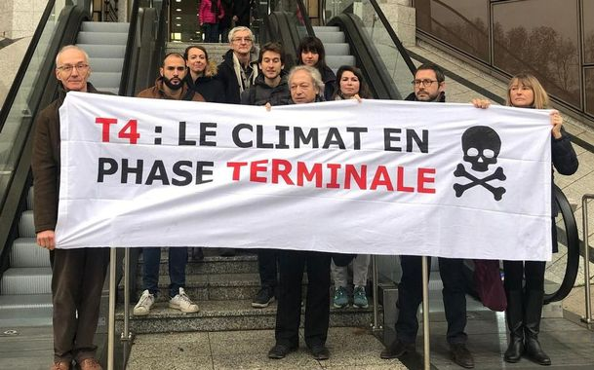
3. Contester les projets « climaticides »
Contester des projets locaux :
fédérés des collectifs de lutte (#superlocal)
aide ou soutien juridique aux recours
Faire évoluer le juge sur la prise en compte du temps long et la soutenabilité climatique
Imposer des « lunettes climatiques » dans les décisions publiques
« Climatiser » le droit de l’urbanisme (Scot, PLU, etc.)
Renforcer le contrôle sur les études d’impacts lors des autorisations de projet
L’exemple du Recours contentieux contre le schéma de Cohérence territoriale de Roissy Pays de France
l’objectif de zéro artificialisation nette
Annonce du retrait du projet

Slide 17
Conclusion
Actions des ONGE : « caisse de résonnance » (S. Maljean-Dubois)
Ouvrent des espaces de publicisation de la cause climatique
Soulèvent des questions juridiques inédites et pertinentes
Actions « par le bas » devant le juge français
Richesse des leviers juridiques tactiques et influences juridico-politiques
Informe sur la façon dont les ONGE conçoivent et interprètent le droit (right consciousness)
Édification d’une « citoyenneté climatique » / démocratie environnementale (information, participation, accès au juge)

